Slide 1
セミナーで
お客さんの心をつかみ高額 商品を販売するテンプレート

Slide 2
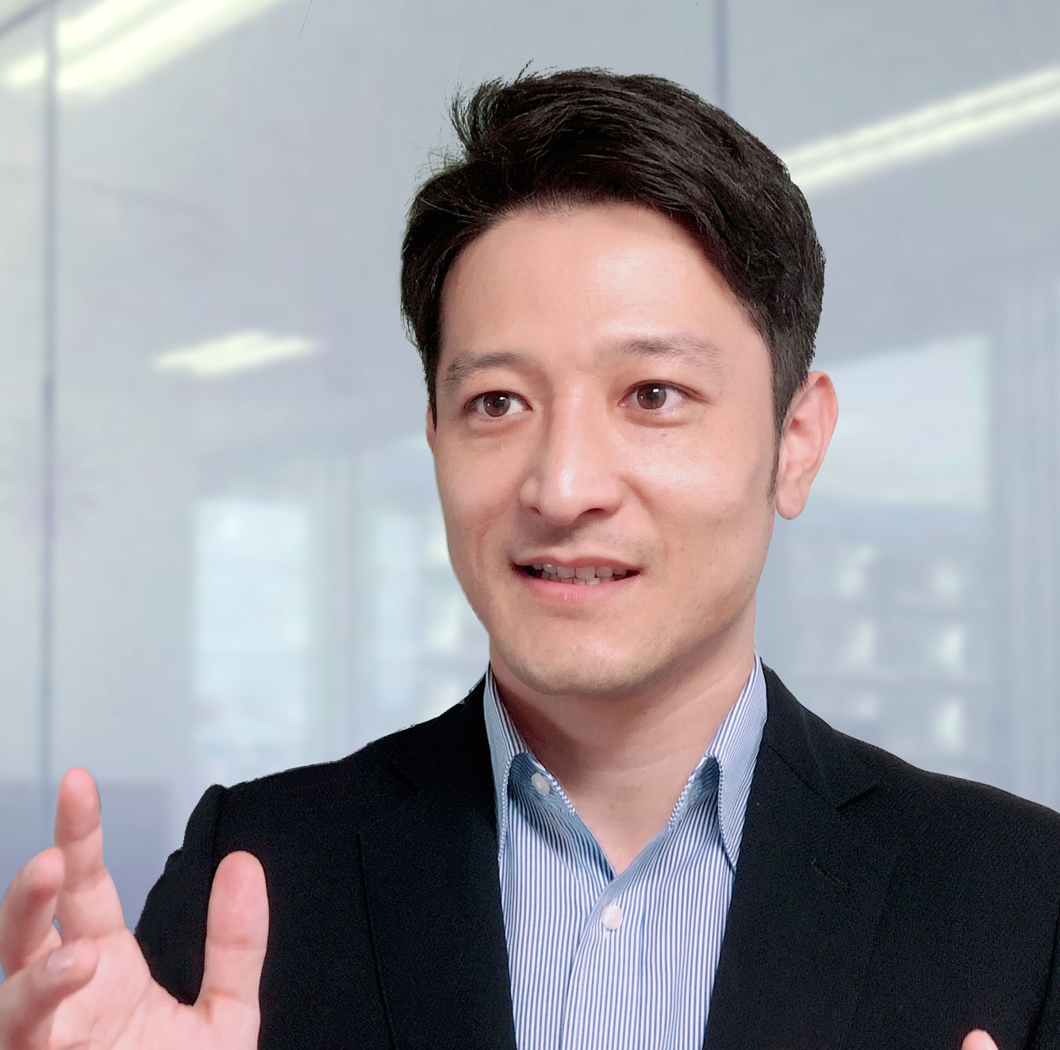
はじめまして
「プレサポ」を運営している高村と申します。
「商品が売れるプレゼン資料」をコンセプトに、主に営業活動を目的としたプレゼン資料の制作やコンサルを行なっています。
この度は、セミナー用テンプレートをダウンロードしていただき、ありがとうございます。
このテンプレートはセミナーでのプレゼンを通して自社商品・サービスを販売することを目的としたテンプレートとなっています。
このテンプレートが少しでも御社の力になれたら幸いです。

Slide 3
次のスライドから営業資料用 テンプレートになります
各ページのノート部分に 注意書きがありますので
そちらも一緒にご覧ください

Slide 4
セミナーで
見込み客の心をつかむ
プレゼン方法
2019年01月30日
自社名
Notes:
プレゼンタイトルは聴き手の興味をひくようなタイトルにしましょう。
間違っても、「弊社事業による提案内容」などのように無味乾燥なタイトルをつけないようにしてください。

Slide 5
導入では聴き手への質問で興味をひく
自分のプレゼン資料に
疑問を持ったことはありませんか？
Notes:
ページタイトル部分は目線が最初に行きやすい場所です。
ですから、聴き手にとって興味がひかれるタイトルをつけましょう。
冒頭では、質問形式にすることで、聴き手をプレゼンへと参加させることができます。
人は質問されると無意識的に答えを導き出そうと考え始め、ただの傍観者としてではなく、
参加者としてプレゼンを聴いてくれます。

Slide 6
導入では聴き手への質問で興味をひく
プレゼン資料を体系的に学ぶことは
ほとんどありません。
Notes:
質問に対しての答えを伝えます。
また、その理由を伝えることで、聴き手に「確かにそうだ」と
共感を抱かせることができます。

Slide 7
自社商品・サービスの提案
セミナーでお客さんの
心をつかむプレゼン資料づくりを
学んでみませんか？
Notes:
提案スライドでは、インパクトを与えるために表現を変えます。
商品・サービスの写真や関連する写真を挿入しても効果的です。

Slide 8
お客さんにとってのメリット
資料作りに時間をかけることなく
商品・サービスが売れる
プレゼン資料をつくることができます
Notes:
なぜ、この提案が自分によって良いものなのかを伝えるために
お客さんにとってのメリットを伝えます。

Slide 9
提案の特徴
1
２
フルサポート
丁寧な指導
３
４
個人に合った講義
一生物のスキル
Notes:
商品・サービスの特徴や他社とは違う点などを伝えます。
まずは概要を伝え次のページから詳しく説明していきます。

Slide 10
提案の特徴
1
フルサポート
受講後でも結果が出るまで サポートします
Notes:
特徴1

Slide 11
提案の特徴
2
丁寧な指導
パソコン操作が苦手でも
大丈夫です
Notes:
特徴2

Slide 12
提案の特徴
3
個人に合った講義
受講者の状況によって
講座内容をカスタマイズします
Notes:
特徴3

Slide 13
提案の特徴
4
一生物のスキル
一度資料作りの基礎を覚えれば
一生使えるスキルが手に入ります
Notes:
特徴4

Slide 14
提案の根拠
根拠となるデータがあれば挿入する
小見出し
なぜ、そのような提案ができるのかを根拠をもって示す。
データや統計や実績などを使い、自分の提案に信憑性があり、信頼してもらえるように、さまざまな角度から説明すること。
Notes:
提案に対しての根拠を具体的に伝えます。
グラフなどのデータや数字を使ったり、これまでの実績を見せたりして
信頼を得ましょう。

Slide 15
お客さまの声
お客様の写真を使用。 なければイラストや文字だけで対応
とても迅速な対応で助かりました。
納品までのスピードがとても速く、こちらの要望にも迅速に対応していただけたので、とてもたすかりました。
●●株式会社 ●●様
とても迅速な対応で助かりました。
納品までのスピードがとても速く、こちらの要望にも迅速に対応していただけたので、とてもたすかりました。
●●株式会社 ●●様
Notes:
お客さんの声も信頼を得るためには大切な要素です。

Slide 16
よくあるご質問
Q
資料を一度も作ったことがないのですがそれでも 大丈夫でしょうか？
A
大丈夫です。パソコンの基本的な操作とパワーポイントを使ったことがあれば問題ありません。
Notes:
質問と答えを入れることで、お客さんの疑問を解消しましょう。

Slide 17
サービス内容
フルサポート
丁寧な指導
個人に合った講義
一生物のスキル
Notes:
商品・サービス内容が、お客さんにとってわかりやすくなるようにまとめます。

Slide 18
費用
一生物のスキルが 00万円 で手に入ります。

Slide 19
あなたのストーリーを語る
プレゼン 太郎｜Presen tarou
代表取締役 コンサルタント
あなたの 顔写真
【経歴】
2010年 ●●●
2011年 ●●●
2012年 ●●●
2013年 ●●●
説明文がはいります。説明文がはいります。説明文がはいります。説明文がはいります。
会社名
Notes:
自分の物語を伝えましょう。

Slide 20
行動喚起
今すぐ会場出口に設置しております受付までお越しください。
Notes:
最後には聴き手にどんな行動をして欲しいのかを明確にして
聴き手をま読ませないようにします。

Slide 21
最後に
ここで紹介した構成や順番が必ず正しいわけではありません。
プレゼンをする状況や、提案する内容によって構成方法や伝え方、スライド枚数は変わっていきます。
ですので、参考としてこのテンプレートを使っていただければと思います。

Slide 22
ここまでが営業資料 テンプレートになります
ここからは資料を制作するうえでの
簡単なルールをお伝えします

Slide 23
カラーパレット
次のページにカラーパレットを添付しています。
色をコピーする方法は以下の通りです。
色をコピーしたい円を選択した状態で
「Ctrl+shift+C」を押すとプロパティをコピーできます。
コピー先を選択した状態で
「Ctrl+shift+V」を押すと色が反映されます。

Slide 24
青系
オレンジ系
R:50
G:97
B:171
R:0
G:122
B:183
R:0
G:134
B:171
R:235
G:199
B:59
R:237
G:173
B:11
R:218
G:80
B:25
R:75
G:117
B:185
R:32
G:141
B:195
R:30
G:152
B:185
R:235
G:209
B:109
R:240
G:186
B:50
R:224
G:106
B:59
R:106
G:140
B:199
R:69
G:161
B:207
R:66
G:170
B:199
R:248
G:221
B:141
R:243
G:199
B:89
R:230
G:133
B:94
緑系
赤系
R:0
G:159
B:140
R:0
G:146
B:80
R:164
G:197
B:32
R:199
G:36
B:58
R:191
G:30
B:86
R:228
G:101
B:123
R:29
G:175
B:158
R:27
G:164
B:102
R:178
G:207
B:62
R:208
G:66
B:85
R:202
G:60
B:110
R:206
G:91
B: 111
R:64
G:191
B:176
R:100
G:201
B:155
R:192
G:216
B:96
R:218
G:98
B:114
R:212
G:93
B:135
R:206
G:125
B:139
紫系
R:182
G:25
B:114
R:147
G:38
B:116
R:129
G:118
B:173
R:194
G:54
B:133
R:165
G:63
B:136
R:152
G:138
B:202
R:206
G:87
B:155
R:183
G:92
B:157
R:139
G:153
B:212

Slide 25
数字はジャンプ率を意識すると
読みやすくなる
最大50％削減
ディスプレイ1.4mmの薄さ

Slide 26
テキストを強調して
メリハリをつける
文字に色をつけると細く見えるので、
強調部分は太文字や大きさを大きくする
プレゼンテーションは
シンプルでよい
プレゼンテーションは
シンプルでよい

Slide 27
背景とのコントラストを
意識する
背景との差が強いほど視認性が高まる
視認性
視認性
視認性
視認性
視認性
視認性
視認性
視認性
視認性

Slide 28
画像の縦置き
テキストは
右に配置

Slide 29
画像の横置き
テキストは下に配置

Slide 30
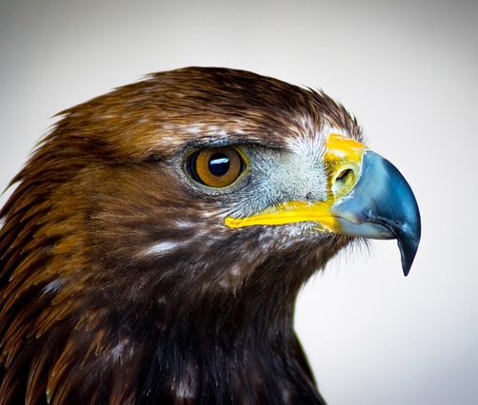
図形を使って
トリミング

Slide 31
箇条書き
シンプルなデザイン デザインをシンプルにすることで、見やすくわかりやすい資料となります。
わかりやすい文章 せっかくの良い提案も伝わらなければ、価値を認めてもらえません。必ず伝わる表現で製作します。
追加料金なし 多くの制作会社では、スライド枚数やイラスト、フォーマット、グラフの挿入などで細かく料金設定がされていますが、弊社では一律の料金となっています。
シンプルなデザイン デザインをシンプルにすることで、見やすくわかりやすい資料となります。
わかりやすい文章 せっかくの良い提案も伝わらなければ、価値を認めてもらえません。必ず伝わる表現で製作します。
追加料金なし 多くの制作会社では、スライド枚数やイラスト、フォーマット、グラフの挿入などで細かく料金設定がされていますが、弊社では一律の料金となっています。
行頭に●をつけないように改行する場合には 「shift」＋「enter」で改行すること

Slide 32
比較表
 | A社 | 当社
使いやすさ | △ | 〇
月額費用 | ✖ 19,800円 | 〇 9,800円
耐久性 | 〇 | 〇
サポート | △ 平日のみ | 〇 24時間対応
保証 | ✖ なし | 〇 １年間保証

Slide 33
棒グラフ

Slide 34
折れ線グラフ
自社
競合A

Slide 35
円グラフ
オレンジ
リンゴ
バナナ
ブドウ
さくらんぼ
いちご

Slide 36
本資料のご利用について
個人的な利用、ビジネスでの利用は問題ありません。 自由に使ってやってください！
本資料を第三者に譲渡、販売することは禁止しています。
プレサポHP：https://nulljapan.jp
✉ pre-supp@nulljapan.jp 高村まで
Copyright© 2021 NullJapan株式会社 All Rights Reserved

